Slide 1
Школа раннего развития «Эрудит»
Девиз: «Учение с увлечением!»

Slide 2
Цель и задачи ШРР «Эрудит»
Школа раннего развития «Эрудит» – это занятия, цель которых — успешная адаптация детей дошкольного возраста к новым образовательным условиям и создание условий гуманного (комфортного) перехода с одной образовательной ступени на другую.
Главная задача занятий — развивать мышление, память, внимание, воображение, восприятие и речь. Обладая этими качествами, дети легко будут усваивать новый материал, быстро справляться с заданиями на уроках и дома.
Занятия позволяют подготовить ребенка к школе психологически, познакомить с новыми требованиями, которые предъявляет школа, научить их соблюдать, и в то же время снять страх перед началом школьной жизни.

Slide 3
Программа ШРР «Эрудит»
Программа Школы раннего развития основана на одной из комплексных программ для дошкольных учреждений
«По ступенькам к школе» (автор Безруких М.М).
Она рассчитана на два года (для детей 5-6 лет) и
на один год (для детей 6 лет).

Slide 4
Программа ШРР «Эрудит»
Программа школы раннего развития «Эрудит» рассчитана на 28 недель. Посещение 2 раза в неделю по расписанию с 3 октября по 25 апреля.
Начало занятий вo вторник и четверг– 18.00
Продолжительность одного занятия – 35 минут.
Окончание занятий – 19:15
Занятия будут проводиться на 1 этаже в кабинетах
№ 11,12,13

Slide 5
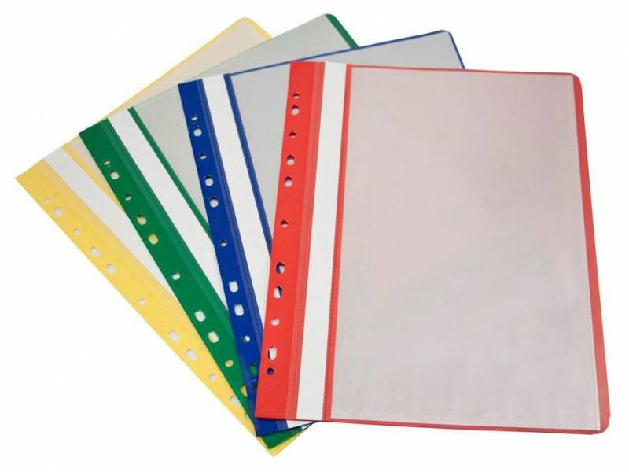
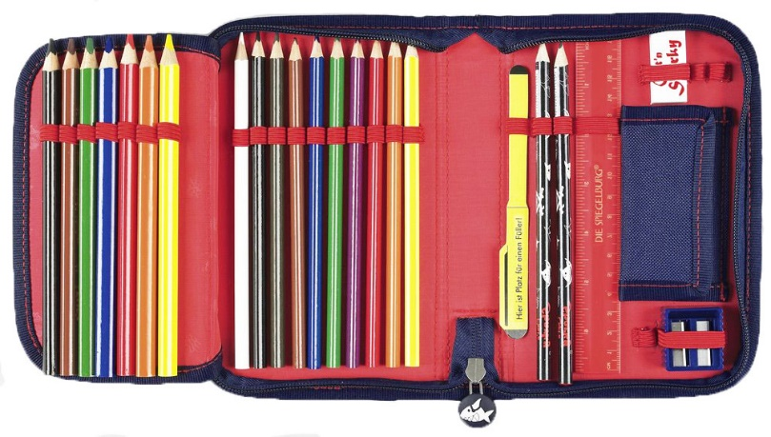
Программа состоит из следующих направлений:
Цель курса «Обучение грамоте» состоит в том, чтобы заложить основы формирования функционально грамотной личности, обеспечить языковое и речевое развитие ребенка, помочь ему осознать себя носителем языка.
Преподаватель: Чернова Кристина Владимировна– учитель начальных классов;
Для занятий необходимо приобрести:
- Букварь, автор Жукова Н.С;
Папка (формат А4);
Пенал (ручка, карандаш простой и цветные, ластик)

Slide 6
Программа состоит из следующих направлений:
Цель курса «Математика и конструирование» обеспечить числовую грамотность; дать первоначальные геометрические представления; усилить развитие логического мышления и пространственных представлений детей; сформировать начальные элементы конструкторского мышления.
Преподаватель: Чистякова Елена Александровна учитель начальных классов;
Для занятий необходимо приобрести:
- Папка (формат А4);
Пенал (ручка, карандаш простой и цветные, ластик)
- Счетные палочки

Slide 7
Программа состоит из следующих направлений:
Цель курса «Развитие мелкой моторики » развитие у детей дошкольного возраста мелкой моторики через изобразительную деятельность и лепку.
Преподаватель: Фаткина Вита Борисовна- учитель начальных классов;
Для занятий необходимо приобрести:
Завести отдельную папку:
Акварель;
Кисточки (№1, №2, №5)
Альбом для рисования;
Непроливайка;
Пластилин ( основные цвета, доска, стека)

Slide 8
Программа состоит из следующих направлений:
Цель курса «Веселый Английский язык» научить дошкольников понимать доступную им по содержанию английскую речь, привить первоначальные навыки английской разговорной речи, дать начальные знания о культуре страны изучаемого языка.
Преподаватель: Крупина Мария Геннадьевна- учитель английского языка ;
Для занятий необходимо приобрести:
- Папка (формат А4);
Пенал (ручка, карандаш простой и цветные, ластик)

Slide 9
Букварь Жуковой Н.С
Папки на кнопке (формат А4) – 4 шт.
Принадлежности для курса «Развитие мелкой моторики»;
Бейдж (ФИ ребенка).
Счетные палочки

Slide 10
Цветная бумага, цветной картон, ножницы, клей (карандаш, пва), альбомные листы, пластилин, доска для лепки, акварельные краски, гуашь, кисти.

Slide 11
Расписание занятий
вторник |  | четверг
1 группа | Веселый английский язык Обучение грамоте | 18:00 18:35 | Математика и конструирование Развитие мелкой моторики | 18:00 18:35
2 группа | Обучение грамоте Веселый английский язык | 18:00 18:35 | Развитие мелкой моторики Математика и конструирование | 18:00 18:35

